Slide 1
基于protocol-class技术的iOS组件化系统
的设计与实现
李林 2018年7月10日

Slide 2
CONTENTS
01
02
03
系统展示与测试
SHOW
04
相关技术综述
INTRODUCTION
设计与实现
PROCESS
总结与展望
SUMMERY

Slide 3
01
相关技术综述
INTRODUCTION

Slide 4
01 研究现状
基于URLRouter技术的组件化方案
中心化解决方案。在URLRouter的核心类中维持一个URL数组，如有新的组件产生，需要在URL数组表中进行注册，如果一个组件需要调用另一个组件，需要按照被调用组件的URL形式进行配置，传递对应的参数，URLRouter的核心类会根据传入的URL进行解析，并和自己维持的数组进行匹配，初始化并调用相应的组件。 （解耦 / block分散）
基于Target-Action技术的组件化方案
提供一个中间者Mediator，每个组件的操作都以中间者Mediator的分类的形式暴露出来，如果一个组件需要调用另一个组件，调用系统级函数application：openURL：options，系统级函数将URL转发Mediator，Mediator对URL进行解析，最后调用Objective-C的运行时机制来执行各个组件的的操作，初始化并调用相应的组件。（去中心化 / hardcode严重，方法名称改了，调用方必须修改，耦合严重）
基于protocol-class技术的组件化方案
该组件化方案是第一种组件化方案的变形，这两种方案的核心思想一致，都是中心化的组件化方案，不过实现的思路有所不同，该方案提供了一个注册中心，注册中心维持一个由类和协议相互映射的字典，如果一个组件需要调用另一个组件，只需要实现被调用组件的协议，便可以调用被相应的组件。（行为统一化 / 无法解耦）

Slide 5
02
设计与实现
PROCESS

Slide 6
本章组织结构
1. 本章首先通过讲解LLModularization的设计来全面了解这个框架
2. 然后主要讲解两个部分：
LLModularization的核心系统
LLModularization链路系统

Slide 7
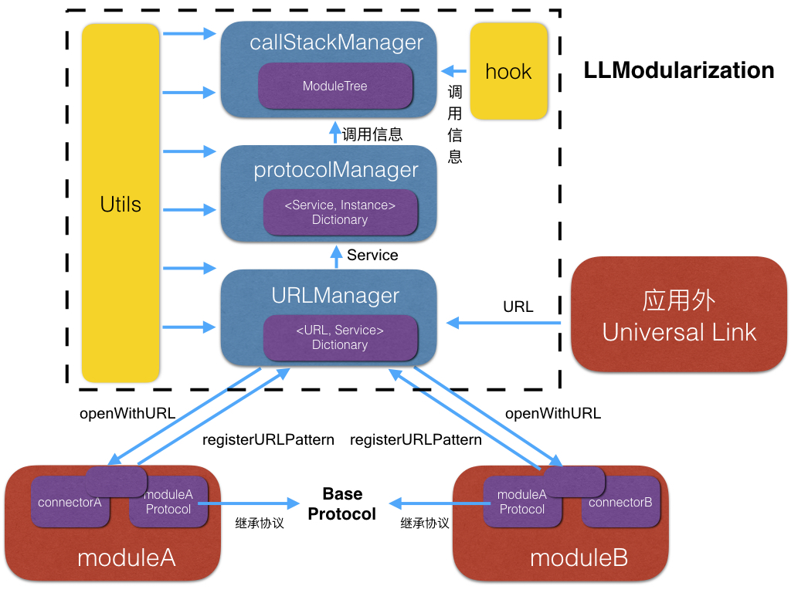
02 设计之 - 模块图
LLModularization主要包含几个模块：URLManager模块，protocolManager模块和callStackManager模块。
其中URLManager模块负责URL的注册和匹配，URLManager模块会将注册和匹配的结果交给protocolManager模块。protocolManager模块主要负责Service的注册和执行，组件调用服务的核心即在protocolManager模块，protocolManager模块完成组件间调用后，会将组件调动信息传递给callStackManager模块。callStackManager模块主要负责记录组件之间的调用信息，同时iOS中提供了hook方法以获取iOS中特有的Push、Pop、Present和Dismiss信息。通过调用信息和hook信息共同进行建立调用树的操作，输出调用栈。Utils主要负责为整个系统提供一些必要的工具。

Slide 8
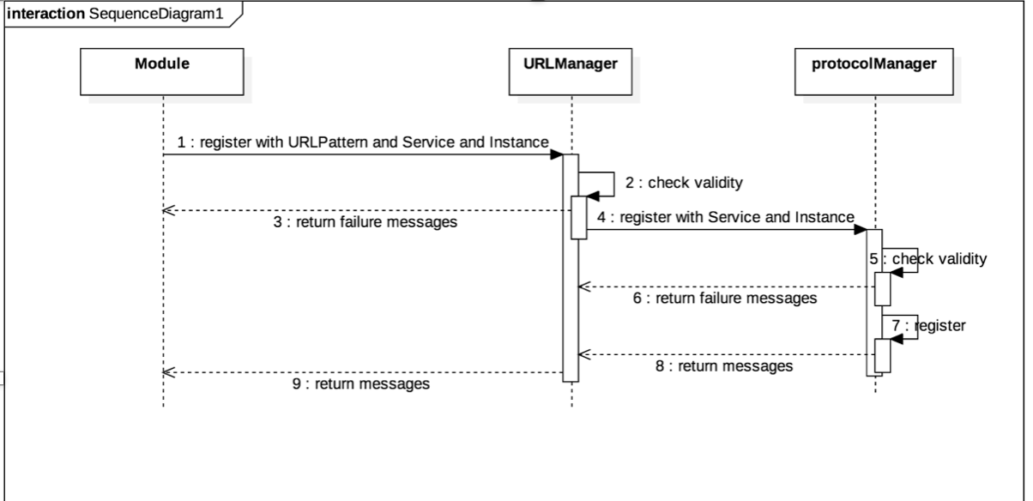
02 设计之 - 注册序列图
1. Module通过系统提供的注册方法将自己的服务以URL-Service-Instance的形式注册给URLManager。
2. URLManager检查注册信息的合法性。如果合法，则继续下一个步骤；如果非法，则注册失败，发送失败信息。
3. URLManager将URLPattern-Service的映射关系保存在内存中，将Service-Instance的映射关系发送给protocolManager。
4. protocolManager检查注册信息的合法性。如果合法，则继续下一个步骤；如果非法，则注册失败，发送失败信息。
5. protocolManager将Service-Instance的映射关系保存在内存中 。

Slide 9
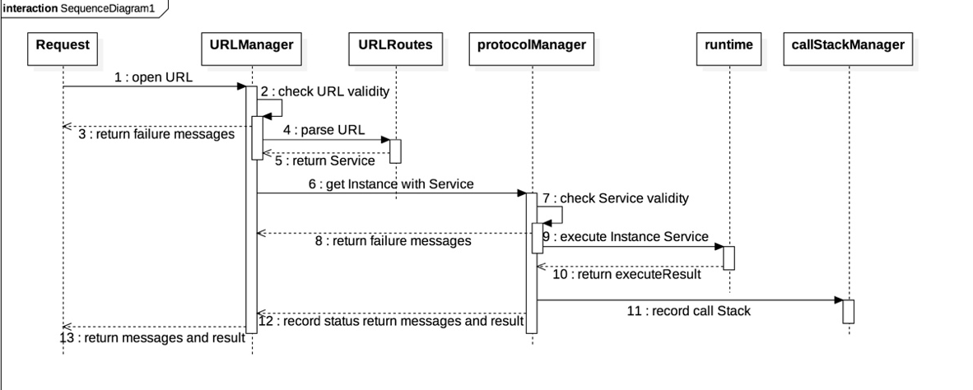
02 设计之 - 调用序列图
1. 组件A发送了一个打开组件B的请求。
2. URLManager接收到了这个请求，检查请求信息的合法性。如果合法，则继续下一个步骤；如果非法，则调用失败，发送失败信息。
3. URLManager将URL发送给URLRoutes解析，如果解析成功，则获取到URL对应的Service，继续下一个步骤；如果非法，则调用失败，发送失败。
4. URLManager将解析的Service发送给protocolManager。
5. protocolManager检查Service的合法性，如果合法，将继续下一步；如果非法，则调用失败，发送失败信息。
6. protocolManager根据Service找到对应实现该Service的Instance，使用runtime方法执行该Instance的Service，如果执行成功，则将返回值返回给组件A；如果执行失败，则发送失败信息。
7. 调用完毕后，protocolManager将调用信息发送给callStackManager进行记录。

Slide 10
02 核心系统思想 - URL-Service-Instance映射方案
URL-Service-Instance主要是指URL到Service到Instance的一个映射链。
这个映射方案在系统中主要由两个类完成，URLManager类负责URL-Service的存储和映射，其中也包括URL的注册和匹配。protocolManager类主要负责Service-Instance的存储和映射。
步骤：
1. LLModule将URL-Service-Instance首先传递给URLManager。
2. URLManager将获取到的信息进行存储。如果信息非法，则不会继续调用protocolManager存储信息，这样避免了在用户信息非法的情况下，程序执行了一些不必要的操作。如果信息合法，则调用protocolManager存储信息。

Slide 11
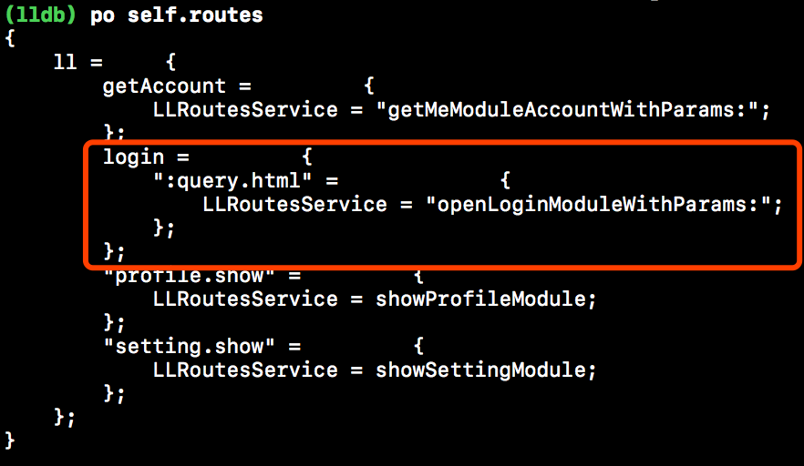
02 核心系统算法 - 路由算法注册1
1. 将URL模式解析成字典的形式。
2. 在字典的末尾将ServiceName存入。也就是将一个URLPattern的行为存放在字典最深处。
例如：ll://login:query.html
NSMutableDictionary *subRoutes = [self addURLPattern:URLPattern]; if (serviceName && subRoutes) { subRoutes[LLRoutesService] = serviceName; }

Slide 12
02 核心系统算法 - 路由算法注册2
1. 首先使用系统的pathComponentsFromURL函数解析URL，得到一个数组，假设数组中有两个元素分别为login和:query。
2. 获得文件全局的routes，赋值给subRoutes，将login作为subRoutes的key，value是初始化为一个可变类型的字典。
3. 在可变类型的字典中，将:query作为key，value还是一个可变类型的字典。
4. 重复第3个步骤，直至数组中没有未存放的元素。
5. 根据以上方法存储，最后self.routes将会是一个较大的可变字典，而且字典最深处的key对应的value一定是一个空的可变字典。该算法巧妙之处就在于将URL的行为（即Service）存放在最后一个空的可变字典中， 对应的实现代码是上文中的subRoutes[LLRoutesService] = serviceName。
NSArray *pathComponents = [self pathComponentsFromURL:URLPattern]; NSMutableDictionary* subRoutes = self.routes; for (NSString* pathComponent in pathComponents) { if (![subRoutes objectForKey:pathComponent]) { subRoutes[pathComponent] = [[NSMutableDictionary alloc] init]; } subRoutes = subRoutes[pathComponent]; } return subRoutes;

Slide 13
02 核心系统算法 - 路由算法注册3
最终self.routes的注册结果 和 URL示例如下：
ll://login/result.html?username=lilin&password=123456

Slide 14
02 核心系统算法 - 路由算法解析
1. 调用extractParametersFromURL函数获取URL的参数。
2. 根据获取得到的参数，拼装字典，字典中主要的key有：LLRoutesStatus、LLRoutesService和LLRoutesParameters，分别代表匹配是否成功、匹配到的服务和匹配得到的参数。
url = [url stringByAddingPercentEscapesUsingEncoding:NSUTF8StringEncoding]; NSMutableDictionary *parameters = [[self sharedInstance] extractParametersFromURL:url]; NSMutableDictionary *infoDict = @{}.mutableCopy; if (userInfo.count > 0) { [infoDict addEntriesFromDictionary:userInfo]; } [parameters enumerateKeysAndObjectsUsingBlock:^(id key, NSString *obj, BOOL *stop) { if ([obj isKindOfClass:[NSString class]]) { parameters[key] = [obj stringByReplacingPercentEscapesUsingEncoding:NSUTF8StringEncoding]; } if (key != LLRoutesService) { infoDict[key] = obj; [parameters removeObjectForKey:key]; } }]; // 拼接字典（略） return parameters;

Slide 15
02 核心系统 - Runtime执行策略
Objective-C语言有一个强大的动态执行工具即为Runtime。Runtime可以动态执行一个类的方法。如果该类实现了方法，则返回方法的执行结果。如果类没有实现方法，则返回nil。Runtime在实现动态执行的功能中一个最为重要的函数即为performSelector函数。LLModularization中Runtime执行策略的代码如下：
NSMethodSignature* methodSig = [target methodSignatureForSelector:action]; if(methodSig == nil) { return nil; } [target performSelector:action withObject:params];

Slide 16
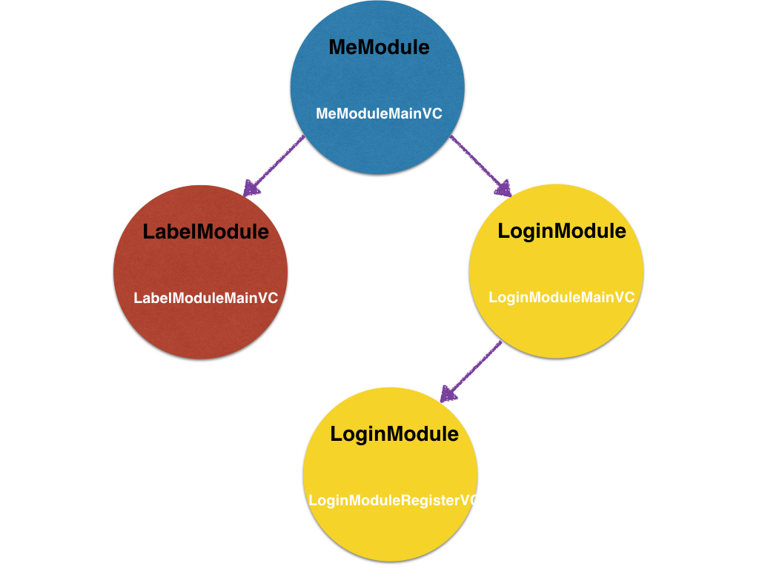
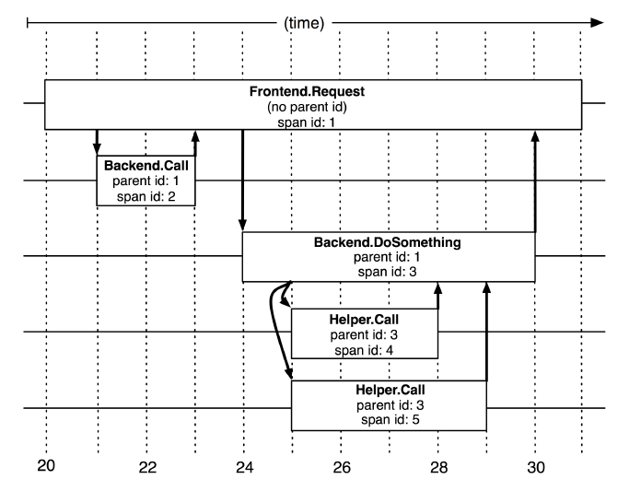
02 链路系统 - 调用树思路
调用树的思想源于Google的一篇名为Dapper的论文，Dapper的思路如下图：
Dapper步骤：
1. 初始化一个全局num。
2. 前端接收到了一个请求，系统给予前端一个span id为num。
3. 当前端调用服务A的时候，服务A的parent id将是span id。而span id将是++num。
4. 当前端再次调用服务B的时候，服务B的parent id还是调用者的span id，而自身服务的span id则是++num。

Slide 17
02 链路系统 - 调用树代码
调用树的核心代码总共有六个函数，分别是初始化、寻找树的节点、获得调用链、popWithVCs、popToVC、追加树的节点。一下是六个函数的定义原型，具体实现可参考：
- (void)initTreeWithRootStr:(NSString *)rootStr viewControllerName:(NSString *)viewControllerName nodeType:(LLModuleTreeNodeType)nodeType - (void)findNodeInHighestSequenceNumberWithTreeNode:(LLModuleTreeNode *)root moduleName:(NSString *)moduleName - (void)getCallChainWithRootNode:(LLModuleTreeNode *)root andGivenNode:(LLModuleTreeNode *)givenNode - (LLModuleTreeNode *)popStackWithControllers:(NSArray<NSString *> *)controllers - (LLModuleTreeNode *)popStackToController:(NSString *)controller - (LLModuleTreeNode *)appendTreeNode:(LLModuleTreeNode *)treeNode nodeName:(NSString *)moduleName nodeController:(NSString *)moduleController nodeType:(LLModuleTreeNodeType)type

Slide 18
02 链路系统 - Hook方案
1. 调用系统函数exchangeImplementations，实现hook方法和系统方法的交换。
2. 在hook方法中，根据类的前缀获取模块名称并且检查是否合法。如果合法，则将调用信息发送到callStackManager类中，并调用系统原本实现的方法；如果非法，则直接调用系统原本实现的方法。
method_exchangeImplementations(class_getInstanceMethod([self class], @selector(pushViewController:animated:)), class_getInstanceMethod([self class], @selector(LLModule_pushViewController:animated:))); - (void)LLModule_pushViewController:(UIViewController *)viewController animated:(BOOL)animated { UIViewController *callerVC = [LLModuleUtils topMostViewControllerWithRootViewController:self.topViewController]; NSString *callerVCModule = [LLModuleUtils getModuleNameWithStr:NSStringFromClass([callerVC class])]; NSString *calleeVCModule = [LLModuleUtils getModuleNameWithStr:NSStringFromClass([viewController class])]; if (![LLModuleUtils isNilOrEmtpyForString:callerVCModule] && ![LLModuleUtils isNilOrEmtpyForString:calleeVCModule]) { [LLModuleCallStackManager appendCallStackItemWithCallerModule:callerVCModule callerController:NSStringFromClass([callerVC class]) calleeModule:calleeVCModule calleeController:NSStringFromClass([viewController class]) moduleService:@"pushViewController:animated:" serviceType:LLModuleServiceTypePush]; } [self LLModule_pushViewController:viewController animated:animated]; }

Slide 19
03
系统展示与测试
SHOW

Slide 20
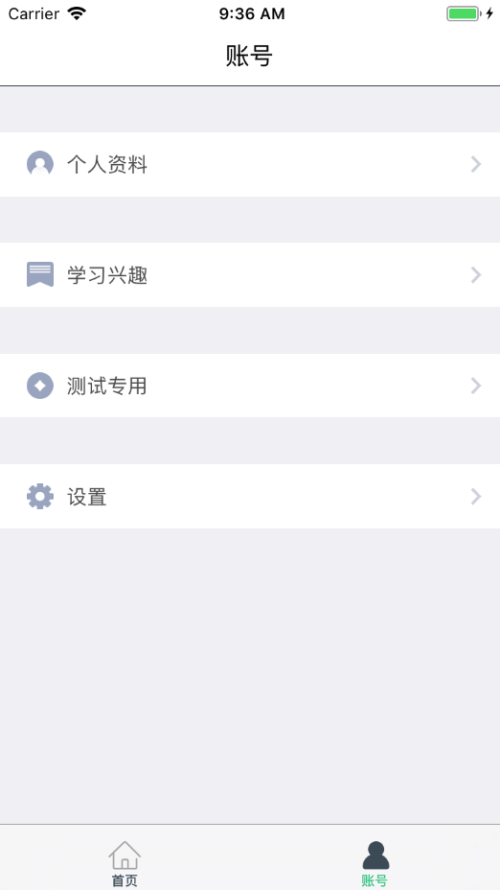
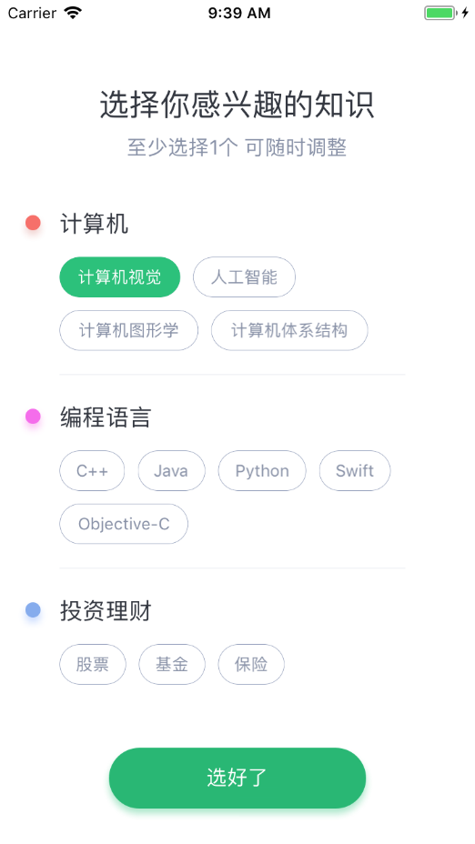
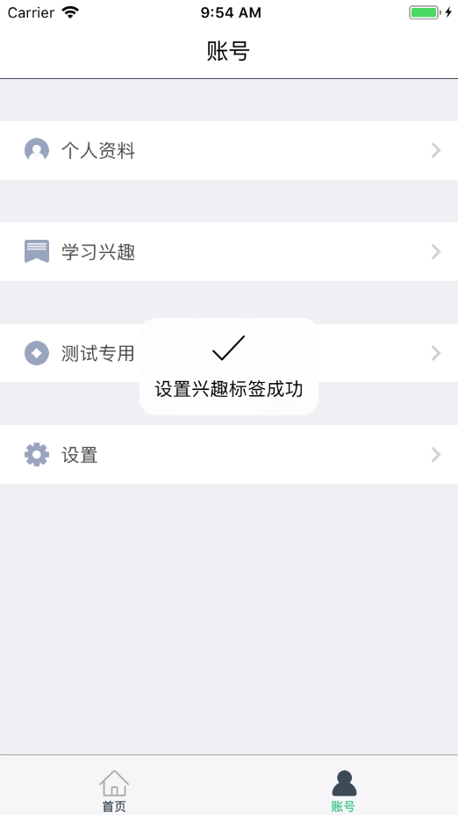
03 系统展示
系统展示（以选择兴趣标签为例）

Slide 21
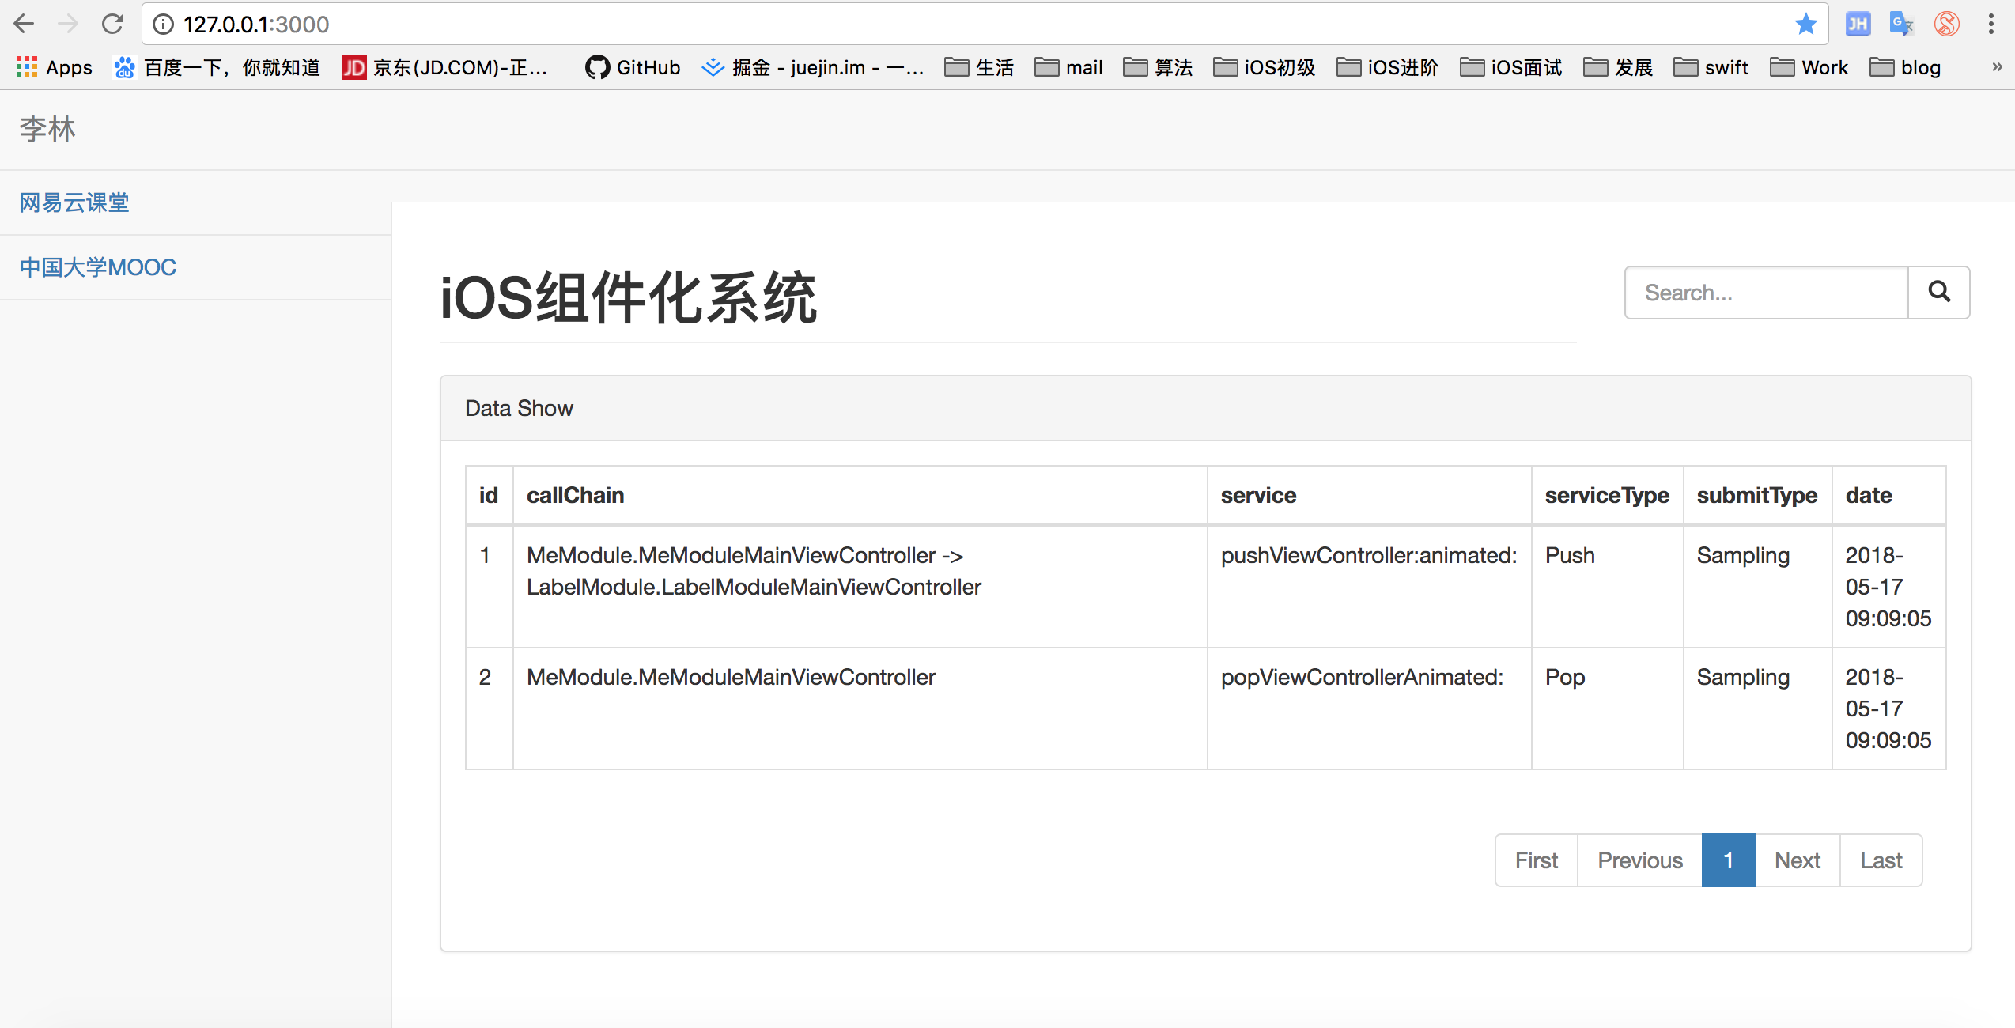
03 系统测试
组件化系统的日志，通过日志，可以排查问题 ，定位问题，了解问题的详细信息。

Slide 22
04
总结与展望
SUMMERY

Slide 23
04 总结
本课题首先分析了当前iOS平台上几种比较流行的组件化技术，主要包括基于URLRouter技术的组件化方案、基于Target-Action技术的组件化方案和基于protocol-class技术的组件化方案。在确认课题所研系统的需求后，创新性地将基于URLRouter技术的组件化方案和基于protocol-class技术的组件化方案进行结合，提出了基于URL-Service-Instance模式的组件化方案，完成了组件化系统基础设施的搭建。
基于该组件化系统的基础设施，本课题引入了路由匹配算法，主要用于路由模式的匹配。还引入Runtime执行策略，主要用于执行组件与组件之间的调用方法。URL-Service-Instance映射方案、路由匹配算法和Runtime执行策略相互协助，共同构成了组件化系统的核心功能。
在核心功能的基础之上，本组件化系统还添加了链路系统和日志系统。链路系统主要负责输出组件之间的调用信息，可以帮助用户还原组件之间的调用现场，调试组件时间的问题。日志系统主要负责输出组件的状态以及组件间的调用日志，可以帮助用户检查组件的状态以及数据传递的正确与否。
最后本课题对系统功能完成了较为全面的测试，测试主要包括功能测试和性能测试。

Slide 24
04 展望
本系统主要存在一些不足，需要在不断实践中改进。主要有四个缺陷：
尽管实现了解耦，但是使用URL作为传递媒介有一定的缺陷。无论是在URL注册的时候，还是在使用URL进行调用的时候，都可能出现编码失误。在检查URL编码失误时，问题比较难以排查。从本质上来看，使用URL作为工具必然导致硬编码问题，这是URL工具固有的问题，目前没有有效的解决方案。
当前系统测试不够完全，没有通过很庞大的系统检验，系统的鲁棒性和稳定性难以保证。该系统还处于发展阶段，并未成熟，问题将在以后的实践中不断解决。
LLModularization提供了一个组件定义的标准，即组件内所有类的名称都以该组件的名称作为前缀，虽然用户的命名可以使用工具进行检查，以防止命名不规范。但是这个标准和网易云课堂整体业务有所绑定，如果其他APP接入，可能导致链路系统无法使用。当然，这个问题可以使用替代的方法，即一个组件中所有的类继承该组件的基类，该基类保存一个组件的唯一标记，通过读取类的基类来获取类所属的组件信息。该做法可以通过修改组件化系统中“UINavigationController+Tracking”和“UIViewController+Tracking”这两个类实现，不过该方法在网易云课堂工程中使用不合适，故没有采纳。
LLModularization学习成本较高，如果其他APP中需要引入本系统，需要了解demo中是如何运用组件化系统的。中小项目引入成本较高，相对耗时，弊大于利。

Slide 25
感谢聆听
THANK YOU

